Slide 1
Дискретная математика это математика, работающая на конечных и счетных множествах.
Там нет понятия бесконечности и предела .
К разделам Дискретной математики, в частности, относятся:
Логика – математика рассуждений;
Булева алгебра 15%
Комбинаторика 5%;
Теория графов 75%;
Теория множеств (определения)-5% ;
Теория конечных автоматов( в настоящий курс ДМ не входит).

Slide 2
Определение дискретной математики
Дискретная и непрерывная математика взаимно дополняют друг друга. Понятия и методы одной часто используются в другой. Один и тот же объект может использоваться с двух точек зрения и в зависимости от этого выбирается непрерывная или дискретная математика.
Дискретная математика – самостоятельное направление современной математики она изучает модели объектов, процессов, зависимостей, существующих в реальном мире, с которыми имеют дело в технике, информатике и в других областях знаний.
В частности, аппарат дискретной математики используется для создания и эксплуатации современных ЭВМ, средств передачи и обработки информации, АСУ и АС проектирования.

Slide 3
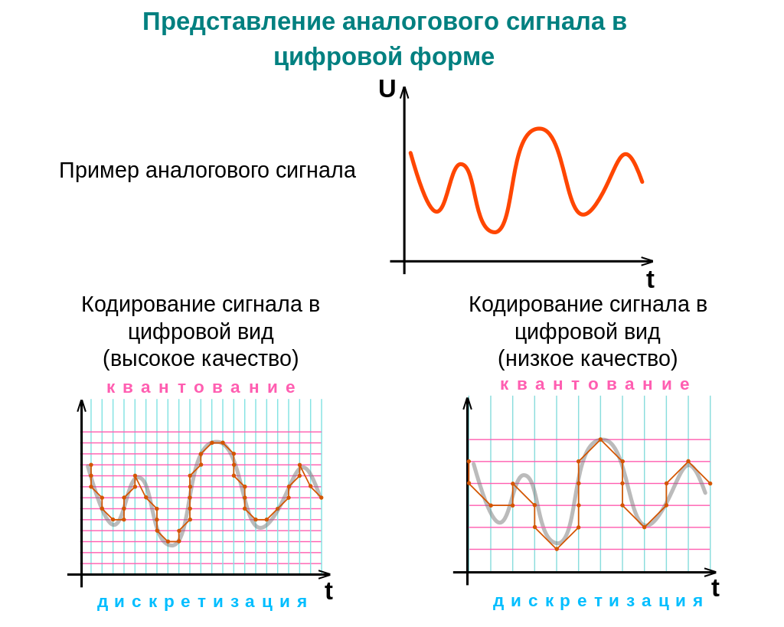
Цифровой, дискретный, квантованный – суть синонимичные понятия. Которые мы раскроем на примере оцифровки звука
Процесс дискретизации по времени — процесс получения значений сигнала, который преобразуется с определенным временным шагом — шагом дискретизации. Количество замеров величины сигнала, осуществляемых в единицу времени, называют частотой дискретизации или частотой выборки, или частотой семплирования (от англ. « sampling» — «выборка»). Чем меньше шаг дискретизации, тем выше частота дискретизации и тем более точное представление о сигнале нами будет получено.

Slide 4
На практике это означает, что для того, чтобы оцифрованный сигнал содержал информацию о всем диапазоне слышимых частот исходного аналогового сигнала (20 Гц — 20 кГц) необходимо, чтобы выбранное значение частоты дискретизации составляло не менее 40 кГц. Количество замеров амплитуды в секунду называют частотой дискретизации (в случае, если шаг дискретизации постоянен).

Slide 5
Отведём для записи одного значения амплитуды сигнала в памяти компьютера N бит. Значит, с помощью одного N -битного слова можно описать 2^{N} разных положений. Пусть амплитуда оцифровываемого сигнала колеблется в пределах от −1 до 1 некоторых условных единиц. Представим этот диапазон изменения амплитуды — динамический диапазон сигнала — в виде 2^{N} −1 равных промежутков, разделив его на 2^{N} уровней — квантов. Теперь, для записи каждого отдельного значения амплитуды, его необходимо округлить до ближайшего уровня квантования. Этот процесс носит название квантования по амплитуде.
Квантование по амплитуде — процесс замены реальных значений амплитуды сигнала значениями, приближенными с некоторой точностью. Каждый из 2 ^{N} возможных уровней называется уровнем квантования, а расстояние между двумя ближайшими уровнями квантования называется шагом квантования. Если амплитудная шкала разбита на уровни линейно, квантование называют линейным (однородным).

Slide 6
Точность округления зависит от выбранного количества (2^{N}) уровней квантования, которое, в свою очередь, зависит от количества бит (N), отведенных для записи значения амплитуды. Число N называют разрядностью квантования (подразумевая количество разрядов, то есть бит, в каждом слове), а полученные в результате округления значений амплитуды числа — отсчетами или семплами (от англ. « sample» — «замер»). Принимается, что погрешности квантования, являющиеся результатом квантования с разрядностью 16 бит, остаются для слушателя почти незаметными. Этот способ оцифровки сигнала — дискретизация сигнала во времени в совокупности с методом однородного квантования — называется импульсно-кодовой модуляцией, ИКМ (англ. Pulse Code Modulation — PCM). Оцифрованный сигнал в виде набора последовательных значений амплитуды уже можно сохранить в памяти компьютера. В случае, когда записываются абсолютные значения амплитуды, такой формат записи называется PCM (Pulse Code Modulation). Стандартный аудио компакт-диск (CD-DA), применяющийся с начала 80-х годов 20-го столетия, хранит информацию в формате PCM с частотой дискретизации 44.1 кГц и разрядностью квантования 16 бит.

Slide 7
Переход от рассуждений к цифровым схемам
1)Рассуждения должны носить
Однозначный
Детерменированнный
Предопределенный
Результат
2)Тогда можно будет записать эти рассуждения символически, то есть формулами;
3)На следующем шаге создаются физические элементы, буквально воплощающие логику этих формул
4) Из физических элементов собирают цифровые схемы.

Slide 8
Переход от рассуждений к цифровым схемам
Наступление любого события можно запрограммировать в зависимости от двух условий-утверждений. Существует 16 вариантов, кодирующих условие наступления того или иного события. Например, должны выполниться оба условия, должно выполниться хотя бы одно условие, должно выполниться нечетное количество условий, то есть или первое или второе. Или из второго условия, если оно истинно, обязательно должно следовать первое. И так далее.
Представление задачи в подобном виде называется формальной логикой. А раздел математики, изучающий формальную логику, называется булевой алгеброй.

Slide 9
Логические функции: инверсия, дизъюнкция, конъюнкция,импликация, эквиваленция Сумма по модулю 2
Инверсия x | y
0 | 1
1 | 0
x1 | x2 | ∧ | ∨ | → | ∼ | ⊕
0 | 0 | 0 | 0 | 1 | 1 | 0
0 | 1 | 0 | 1 | 1 | 0 | 1
1 | 0 | 0 | 1 | 0 | 0 | 1
1 | 1 | 1 | 1 | 1 | 1 | 0

Slide 10
Логические функции в нашей жизни
Конъюнкция- для того, чтобы функция была истинной необходимо выполнение обоих условий:
Постоянный доход | поручитель | Выдача кредита
0 | 0 | 0
0 | 1 | 0
1 | 0 | 0
1 | 1 | 1( true)
деньги | время | Поездка в отпуск
0(false) | 0(false) | 0
0 | 1 | 0
1 | 0 | 0
1 | 1 | 1

Slide 11
Дизъюнкция – для того, чтобы функция была истинной необходимо, чтобы выполнялось хотя бы одно из условий
открыт университет | Есть интернет | Слушаю лекцию
0 | 0 | 0
0 | 1 | 1
1 | 0 | 1
1 | 1 | 1( true)
Открыто кафе | Есть еда на кухне | Не нужно готовить
0(false) | 0(false) | 0
0 | 1 | 1
1 | 0 | 1
1 | 1 | 1

Slide 12
Импликация или следование – функция истинна, если истинно второе высказывание или оба высказывания ложны
вожу машину | Есть права | из второго высказывания следует первое
0 | 0(false) | 1(нет прав-не вожу-истина)
0 | 1 | 1(есть права- не вожу- истина)
1 | 0 | 0(нет прав- вожу- ложь)
1 | 1 | 1( true)
Иду на свидание | Я влюблен | Из второго высказывания следует первое
0(false) | 0(false) | 1
0 | 1 | 1
1 | 0 | 0
1 | 1 | 1

Slide 13
Эквиваленция– Из того факта, что выполняется первое условие, неизбежно следует факт выполнения второго условия. И наоборот
ел | сыт | результат (ложь/истина)
0 | 0 | 1
0 | 1 | 0
1 | 0 | 0
1 | 1 | 1( true)
есть ребенок | ты -родитель | Результат(ложь/истина)
0(false) | 0(false) | 1
0 | 1 | 0
1 | 0 | 0
1 | 1 | 1

Slide 14
Сумма по по модулю два– контроль по четности. Каждое четное событие делает результат ложным. И, наоборот, каждое нечетное событие восстанавливает истину.
событие номер 1 | Событие номер 2 | Результат
0 | 0 | 0
0 | 1 | 1
1 | 0 | 1
1 | 1 | 0( true)
Щелчок выключателя первым человеком | Щелчок выключателя вторым человеком | Лампа (погашена/горит)
0(не включал) | 0(не выключал) | 0( не горит)
0( не включал) | 1( включал) | 1(горит)
1 | 0 | 1
1(включил) | 1(выключил) | 0(не горит)

Slide 15
Приоритетность логических операций
Операция инверсии (отрицания) выполняется первой 1. Второй выполняется операция конъюнкции (2), затем дизъюнкция(3) и, наконец, импликации(4) и эквиваленции (5).
Например, высказывание
¬P∧Q∨¬Q∧P→¬Q
После расстановки скобок в соответствии с приоритетом примет вид:
(((¬P)∧Q)∨((¬Q)∧P))→(¬Q)

Slide 16
Таблица истинности- используется для определения истинности или ложности сложного высказывания
Например,
(((¬P)∧Q)∨((¬Q)∧P))→(¬Q)
Например
P | Q | ¬P∧Q | ¬Q∧P | ((¬P)∧Q)∨((¬Q)∧P) | (((¬P)∧Q)∨((¬Q)∧P))→(¬Q)
0 | 0 | 0 | 0 | 0 | 1
0 | 1 | 1 | 0 | 1 | 0
1 | 0 | 0 | 1 | 1 | 1
1 | 1 | 0 | 0 | 0 | 1

Slide 17
Тождества булевой алгебры
Булева алгебра. Множество всех булевых функций вместе с операциями отрицания, конъюнкции и дизъюнкции образует булеву алгебру.
На основе определения основных операций нетрудно убедиться в справедливости следующих тождеств булевой алгебры:
Коммутативность
х∧ y= y ∧x,
х∨ y = y∨ х,
Ассоциативность
(х ∧y) ∧ z ==x ∧ (y∧ z), (x∨ y) ∨ z= x∨ (y ∨z);
Свойство констант x∨ 0=x, x∧1 =x,
Свойство отрицания x ∨‾ x = 1 x ∧‾ x = 0.

Slide 18
Тождества булевой алгебры
Тождественные преобразования. Приведенные свойства позволяют получить ряд важных законов и тождеств уже без обращения к таблицам соответствия:
Законы де Моргана :¬ (x∨ y) =¬ x∧ ¬y,¬ (x ∧ y) =¬ x∨ ¬y;
Законы поглощения x ∨(x∧ y) = x; x ∧(x∨ y) = x;
Законы идемпотентности x∧ x=x; x∨x=x;
А также тождества x ∨( ¬x ∧ y) = x∨y;
(х ∧ y ) ∨( x ∧ z) ∨( y∧ ¬z) =(x∧ z) ∨ (y∧ ¬z);
¬¬х =x;
¬1==0;
¬0==1;
х ∨1=1;
х∧ 0 =0.

Slide 19
Упрощение записи формул. Операции дизъюнкции и конъюнкции подчиняются законам коммутативности и ассоциативности. Поэтому, если переменные или формулы связаны только посредством одной из этих операций, то их можно выполнять в любом порядке, а формулы записывать без скобок. Например, (( x2) ˅( x3 ˅ x4))˅x5=
x1˅x2˅x3˅x4˅ x5, а также
((x1 ˄ x2) ˄ ( x3 ˄ x4))˄ x5=1 ˄ x2 ˄ x3 ˄ x4 ˄ x5

Slide 20
Теория множеств
Множество может содержать любое число элементов – конечное или бесконечное. Есть понятие единичного множества содержащего один элемент, есть понятие пустого множества, которое не содержит никаких элементов, обозначается символом ∅. Можно использовать для определения заведомо несуществующей совокупности элементов –множество крылатых черепах, людей населяющих Луну или заранее неизвестно, существуют ли элементы такого множества ( множество красных дипломников на нынешнем первом курсе, множество всех решений в целых числах уравнения x³+ y³+ z³=30) .

Slide 21
Задание множеств. Множество А={a₁, a₂,…, a_{n},} можно задать простым перечислением его элементов. Например, спецификация множества деталей изделия. Другой способ задания множеств состоит в в описании элементов определяющим свойством R(x) общим для всех элементов. Обычно R(x)
Совокупность допустимых объектов, зафиксированная явным образом называется УНИВЕРСУМОМ и обычно обозначают через U . Так универсумом арифметики служат числа, зоологии- животные.
Множество и подмножества. Множество А, все элементы которого принадлежат множеству В, называется подмножеством части множества В. Это отношение между множествами называется включением и обозначается символом ⊂, т.е. А⊂B (А включено в В) или В⊃А (В включает А). Например, множество конденсаторов электронной цепи является подмножеством всех ее компонентов, множество положительных чисел – это подмножество множества действительных чисел. Отношение нестрогого включения А⊆В, которое допускает равенство А и В. А⊂B – строгое включение, которое не допускает равенства А и В.

Slide 22
Операции над множествами. Множества можно определять также при помощи операций над другими множествами. Пусть имеются два множества А и В.
Объединение(сумма) – А∪В есть множество всех элементов , принадлежащих А или В. Например, {1,2,3}∪ {2,3,4}= {1,2,3,4}.
Пересечение (произведение) – есть множество всех элементов, принадлежащих одновременно как А так и В. Например, {1,2,3}∩ {2,3,4}= {2,3}. Множества , не имеющие общих элементов называют непересекающимися А∩В=∅.
Разность А\В (или А-В) есть множество, состоящее из всех элементов А, не входящих в В, Например, {1,2,3}\{2,3,4}= {1}. Ее можно рассматривать как относительное дополнение В до А и обозначать через ‾А. Оно содержит все элементы универсума U, кроме элементов множества А. Дополнение А определяется отрицанием свойства R(x), с помощью которого определяется А. Очевидно А\В= А∩‾В.
Дизъюнктивная сумма (симметрическая разность) А+В(или А⊕В) есть множество всех элементов, принадлежащих или А или В ( но тне обоим вместе). Например, {1,2,3}+ {2,3,4}= {1,4}. Дизъюнктивная сумма получается объединением элементов множества за исключением тех, которые встречаются дважды.
Круги Эйлера. Для наглядного изображения соотношений между подмножествами какого-либо универсума используют круги Эйлера. Обычно универсум изображается множеством точек прямоугольника, а его подмножества изображаются в виде кругов или других простых областей внутри этого прямоугольник.
Непересекающиеся множества изображаются неперекрывающимися областями, а включение множества соответствует области целиком располагающейся внутри другой (рис. 2). Дополнение множества А (до U), т.е. множество ‾А изображается той частью прямоугольника, которая лежит за пределами круга, изображающего А.

Slide 23
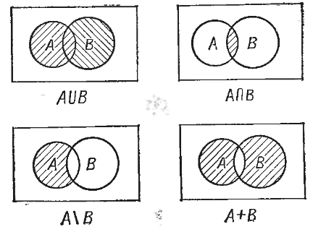

Slide 24
Теория множеств
Основные определения теории множеств.
Множество относится к числу наиболее общих, основополагающих понятий математики. Например, множество образуется из элементов, обладающих некоторыми свойствами и находящихся в некоторых отношениях между собой или с элементами других множеств.
Отношение принадлежности. Mножество А состоит из различных элементов a₁, a₂,…, a_{n}, (и только из этих элементов), условно записывается А={ a₁, a₂,…, a_{n},} обозначается символом ∈ ,т.е. a₁∈А, a₂∈А, a_{n}∈А или a₁, a₂,…, a_{n}∈А . Если b не является элементом А, то пишут b ∉ А .
Два множества равны (тождественны), если А=В, тогда и только тогда, когда каждый элемент А является элементом В и обратно. Это значит, что множество однозначно определяется своими элементами.

Slide 25
Теория множеств
Непересекающиеся множества изображаются неперекрывающимися областями, а включение множества соответствует области целиком располагающейся внутри другой (рис. 1.2). Дополнение множества А (до U), т.е. множество‾А изображается той частью прямоугольника, которая лежит за пределами круга, изображающего А.

Slide 26
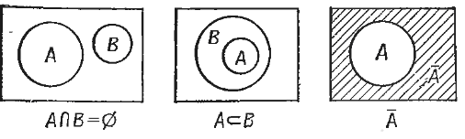
Теория множеств
Рис 1.3 Круги Эйлера для непересекающихся множеств, отношения включения и дополнения

Slide 27
Операции над множествами
Свойства операций над множествами. Свойства выражаются совокупностью тождеств, справедливых независимо от конкретного содержания входящих в них множеств, являющихся подмножествами некоторого универсума U.
1а) А ∪ B= B ∪ A;
2a) A ∪ (B∪C)= (A∪B) ∪ C;
3a) A∪ (B∩C)= (A∪B) ∩ (A∪C)
4a) A ∪ ∅ =A;
5a) A ∪‾A=U;
6a) A ∪ U= U;
7a)‾∅ =U;
8a) A∪ A= А;
9a) A ∪ (A∩B)= A;
10a) (A∪B) =‾A ∩‾B;

Slide 28
Операции над множествами
1б) А ∩ B= B ∩ A;
2б) A ∩ (B∩C)= (A∩B) ∩ C
3б) A ∩ (B∪C)= (A∩B) ∪ (A∩C)
4б) A ∩ U =A;
5б) A ∩‾A=∅;
6б) A ∩ ∅= ∅ ;
7б)‾U =∅;
8б) A ∩ A=A;
9б) A ∩ (A∪B)= A;
10б) (A∩B) =‾A∪‾B

Slide 29
Операции над множествами
11) если A ∪ B =U и A ∩ B=∅ , то B=‾A ;
12)‾A =U \ A;
13) A=A;
14) A\ B= A ∩‾B;
15) A+B=(A ∩‾B) =∅ (‾A ∩ B);
16) A+B =B+A;
17) (A+B)+C=A+(B+C);
18) A+∅=∅+A=A;
19)A⊂B, если и только если А ∩ B= A или A ∩‾B=∅
20) A=B, если и только если (A ∩‾B) ∪ (‾A ∩ B) =∅ ;

Slide 30
Электронная почта yuliia.drozd@opu.ua
Или drozd@ukr.net телефон/вайбер 097-236=91-37 пишите / консультируетесь по любым вопросам, касающимся предмета;
Литература: Сигорский «Математический аппарат инженера»;
Белоусов, Ткачев «Дискретная математика»;
Конспект лекций ( вышлю на электронную почту);
Практики по дискретной математики для очной формы обучения( вышлю на электронную почту);
2 презентации ( вышлю).

